Slide 1

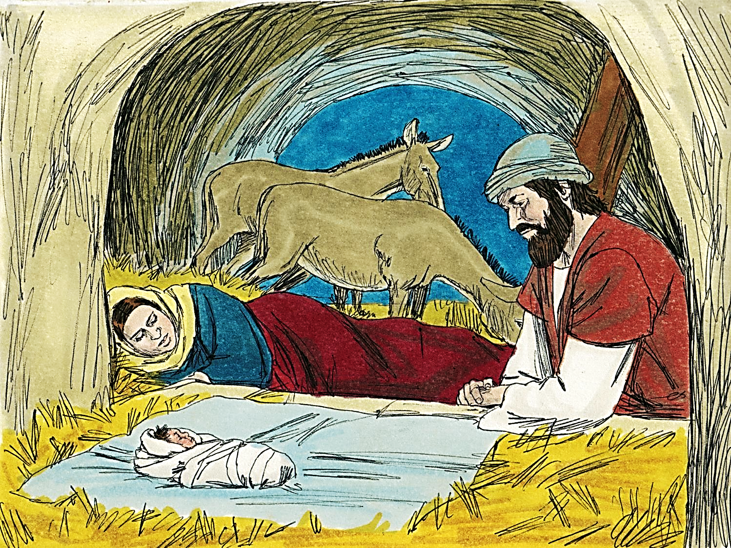

Unità 5: Dio diventa uomo in Cristo
Studio 14:
“Il Verbo è diventato carne” (Giovanni 1:1-18)
7 gennaio 2014
Iglesia Bíblica Bautista de Aguadilla
La Biblia Libro por Libro, CBP®

Slide 2
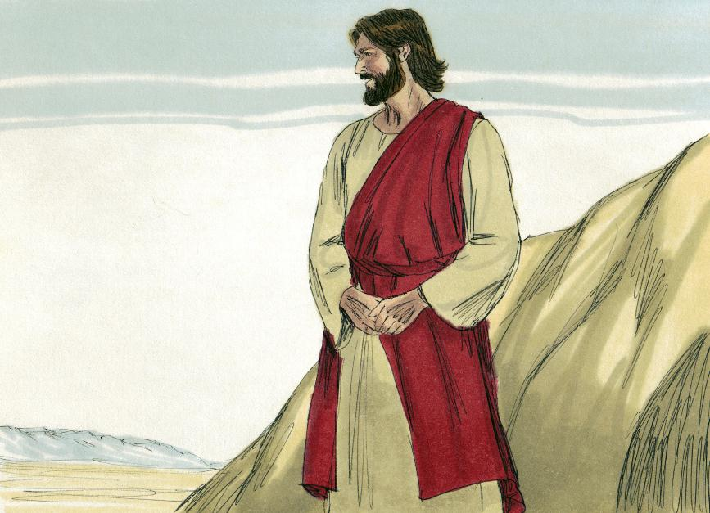
Contesto
Giovanni
  1:1-18
Testo fondamentale:
  1:1-18

Slide 3
Versetto chiave
“E la Parola è diventata carne e ha abitato per un tempo fra di noi, piena di grazia e di verità; e noi abbiamo contemplato la sua gloria, gloria come di unigenito dal Padre.” (Giovanni 1.14, NVR)

Slide 4
Abbozzo dello Studio
Il Verbo è Dio (Giovanni 1:1-5)
Il Verbo e Giovanni (Giovanni 1:6-8, 15)
Il Verbo e l’uomo (Giovanni 1:9-13)

Slide 5
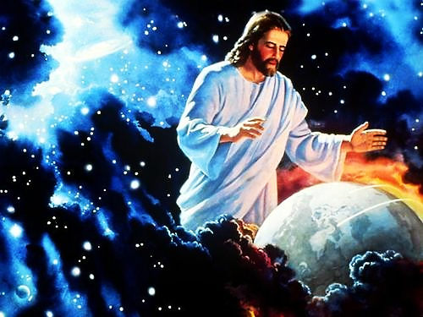
Il Verbo è Dio (Giovanni 1:1-5)
5

Slide 6
Il Verbo è Dio (Giovanni 1:1-5)
Nel principio era la Parola, la Parola era con Dio, e la Parola era Dio. Essa era nel principio con Dio. Ogni cosa è stata fatta per mezzo di lei; e senza di lei neppure una delle cose fatte è stata fatta. In lei era la vita, e la vita era la luce degli uomini. La luce splende nelle tenebre, e le tenebre non l'hanno sopraffatta.
6

Slide 7
Il Verbo è Dio (Giovanni 1:1-5)
Verbo – logos (λόγος, 3056), parola. Si applica come titolo del Figlio di Dio, traducendosi «Verbo».
  «Tanto jrema come logos si traducono «parola» e «parole».
  Jrema è il detto, ciò che si esprime (ero, eireka, «parlare»); è più individuale che logos, essendo la sua relazione con Lui come una parte a un tutto. (Vine)
7

Slide 8
Il Verbo è Dio (Giovanni 1:1-5)
Logos include i pensieri e anche ciò che si esprime.
  Questi due termini sono stati distinguiti della seguente forma: logos è la parola piú profonda, più piena e inclusiva; è la revelazione di ciò che è in Dio, nella sua natura e carattere, il suo amore, i suoi sentieri —in riassunto, tutto quello che Lui comunica jrema è la comunicazione stessa. (Vine)
8

Slide 9
Il Verbo è Dio (Giovanni 1:1-5)
Logos (di lego, «parlare») è quello che è conosciuto nella mente e conosciuto per esprimerlo.
  Non si può pensare senza avere un pensiero, e logos si impiega per denotare quello, e anche la sua espressione; è il tema e la forma del pensiero e dell’espressione, così come l’espressione di loro.
  Jrema è l’espressione proposizionale per cui si comunica il pensiero. (Vine)
9

Slide 10
Il Verbo è Dio (Giovanni 1:1-5)
(v.1) Nel principio era la parola – Il Verbo (Parola, logos) non ebbe principio.
  Il Verbo esiste da sempre; esisteva già quando è cominciata la storia.
  Il “principio” è molto prima di ciò che possiamo immaginare. (Palau)
10

Slide 11
Il Verbo è Dio (Giovanni 1:1-5)
(v.1) … la Parola era con Dio …
  Lui sempre era col Padre nella eternità passata, ma inoltre si fa una distinzione fra il Verbo e Dio.
  Il Verbo ha personalità propria; è un essere distinto da Dio Padre. (Palau)
11

Slide 12
Il Verbo è Dio (Giovanni 1:1-5)
(v.1) … e la Parola era Dio.
  Giovanni […] dichiara che […] in se stesso il Verbo era Dio.
  È una afirmazione assoluta e efficace per rifiutare la speculazione di quelli che negano la deità del Verbo.
  […] accenna la sua assoluta deità. Il Verbo era, in essenza Dio, e partecipava dell’essenza di Dio. (Palau)
12

Slide 13
Il Verbo è Dio (Giovanni 1:1-5)
(v.2) … Essa era nel principio con Dio.
  Fra il Verbo e Dio Padre c’è un’innegabile unità che non ha uguale.
  È la Parola di Dio incarnata, la revelazione visuale di Dio: GESÚ CRISTO. (Palau)
13

Slide 14
Il Verbo è Dio (Giovanni 1:1-5)
(vv.3-5, 10) Fase anteriore alla sua nascita.
  Prima di arrivare a Belen, prima di Abraham, e prima di Adamo, il Figlio di Dio era molto attivo. “Ogni cosa è stata fatta per mezzo di lei” e per se quello non fosse inteso, si aggiungia: “e senza di lei neppure una delle cose fatte è stata fatta”.
  Il Figlio di Dio era e ancora è, la fontana di vita in tutto senso. (Platt)
14

Slide 15
Il Verbo è Dio (Giovanni 1:1-5)
(vv.3-5, 10) Fase anteriore alla sua nascita.
  “in questi ultimi giorni ha parlato a noi per mezzo del Figlio, che egli ha costituito erede di tutte le cose, mediante il quale ha pure creato i mondi;” (Ebrei 1.2)
  “poiché in lui sono state create tutte le cose che sono nei cieli e sulla terra, le visibili e le invisibili: troni, signorie, principati, potestà; tutte le cose sono state create per mezzo di lui e in vista di lui. ” (Colossesi 1.16)
15

Slide 16
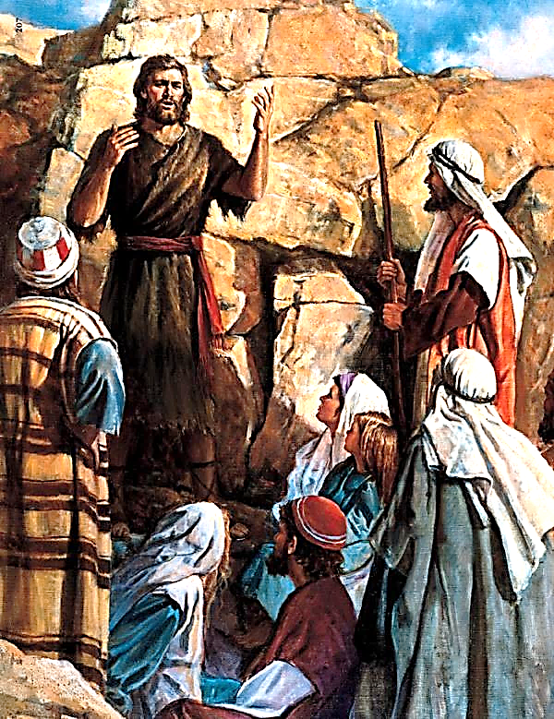
Il Verbo e Giovanni (Giovanni 1:6-8, 15)
16

Slide 17
Il Verbo e Giovanni (Giovanni 1:6-8, 15)
“Vi fu un uomo mandato da Dio, il cui nome era Giovanni. Egli venne come testimone per rendere testimonianza alla luce, affinché tutti credessero per mezzo di lui. Egli stesso non era la luce, ma venne per rendere testimonianza alla luce. ” (vv.6–8)
“Giovanni gli ha reso testimonianza, esclamando: «Era di lui che io dicevo: "Colui che viene dopo di me mi ha preceduto, perché era prima di me. ” (v.15)
17

Slide 18
Il Verbo e Giovanni (Giovanni 1:6-8, 15)
La testimonianza cristiana (vv.6-8)
  Il verbo inviato descrive il ministero di Gesù. È corretto che anche si applichi al precursore.
  Alcuni dei lettori del Vangelo avrebbero posto un enfasi eccessivo nell’importanza di Giovanni Battista (cf. Atti 19:3, 4); Giovanni (lo scrittore del vangelo) aveva l’intenzione de rettificare qualunque malinteso dal comincio(cf. anche vv. 15, 26, 27). (Carson)
18

Slide 19
Il Verbo e Giovanni (Giovanni 1:6-8, 15)
La testimonianza cristiana (vv.6-8)
  Non solo si nega espressamente che Giovanni stesso sia la luce, bensì che si afferma due volte la sua funzione come testimone de la luce (7, 8).
  Il proposito era rendere testimonianza alla luce, affinché tutti credessero per mezzo di lui, ciò che esprime la funzione di tutti i veri testimoni cristiani, da quel giorno fino ad oggi. (Carson)
19

Slide 20
Il Verbo e Giovanni (Giovanni 1:6-8, 15)
(v.15) Testimonianza di Giovanni Battista
  Giovanni riconosce la sua propria posizione inferiore colla sua chiarificazione della pre-esistenza e superiorità del Verbo.
  Gesù è nato sei mesi dopo di Giovanni Battista (Luca 1:26, 36), ma era primo di lui, tenendo conto della sua preesistenza eterna. (Bartley et al)
20

Slide 21
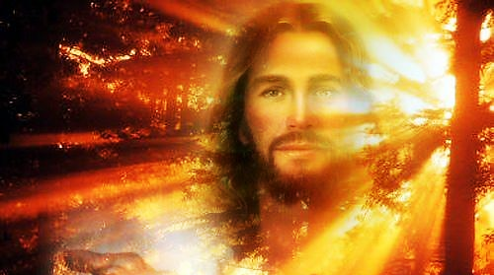
Il Verbo e l’uomo (Giovanni 1:9-13)
21

Slide 22
Il Verbo e l’uomo (Giovanni 1:9-13)
“La vera luce che illumina ogni uomo stava venendo nel mondo. Egli era nel mondo, e il mondo fu fatto per mezzo di lui, ma il mondo non l'ha conosciuto. È venuto in casa sua e i suoi non l'hanno ricevuto; ma a tutti quelli che l'hanno ricevuto egli ha dato il diritto di diventare figli di Dio, a quelli cioè che credono nel suo nome, i quali non sono nati da sangue, né da volontà di carne, né da volontà d'uomo, ma sono nati da Dio.”
22

Slide 23
Il Verbo e l’uomo (Giovanni 1:9-13)
Fase dell’opera del Verbo al venire a questo mondo
  Ciò che è positivo: I versetti anteriori hanno identificato al Verbo come la luce (1:4, 7). Il versetto 9 lo descrive come la vera luce, la genuina.
  La luce genuina rivela tutto secondo la verità; i suoi obiettivi e anche il suo metodo. (Platt)
23

Slide 24
Il Verbo e l’uomo (Giovanni 1:9-13)
Fase dell’opera del Verbo al venire a questo mondo
  È anche positivo notare che questa luce era nel mondo (1:10). Ossia, disponibile, lucroso a l’uomo.
  Non si rappresenta come un gran segreto o un mistero inavvertito. Era posibile che l’uomo aprezzase la luce dello stesso Creatore. (Platt)
24

Slide 25
Il Verbo e l’uomo (Giovanni 1:9-13)
Fase dell’opera del Verbo al venire a questo mondo
  Alla fine, è positiva la dichiarazione gloriosa del v.12. Giovanni ci dice che è posibile essere figlio di Dio e ci dice come diventare figli.
  La “fede salvatrice” confessa che è di accordo colla verità rivelata e deposita la sua fiducia in ella.
  Il risultato è instantaneo; il credente arriva ad essere figlio di Dio inmediatamente. (Platt)
25

Slide 26
Il Verbo e l’uomo (Giovanni 1:9-13)
Ciò che è negativo.
  In primo luogo, il mondo non ha riconosciuto la luce. “Il giudizio è questo: la luce è venuta nel mondo e gli uomini hanno preferito le tenebre alla luce, perché le loro opere erano malvagie.” (3:19).
  Ripetendo, Giovanno disse: “È venuto in casa sua e i suoi non l'hanno ricevuto;” (1:11). Cristo, il Messia, il Re, è venuto per appropriarsi di ciò che gli apparteneva, il suo regno. (Platt)
26

Slide 27
Il Verbo e l’uomo (Giovanni 1:9-13)
Ciò che è negativo.
  Tuttavia, gli ebrei di quel tempo, ciechi ed ostinati, hanno optato per non essere i suoi sudditi.
  In appena 11 versetti del primo capitolo di Giovanni, abbiamo tre referenze al rifiuto (1:5,10,11), tema importante in quasi tutto il resto del libro. (Platt)
27

Slide 28
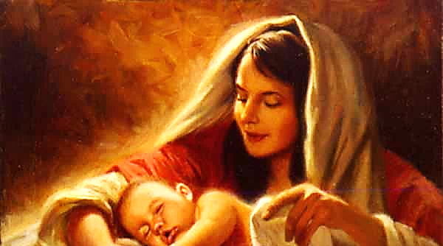
Il Verbo si incarna (Giovanni 1:14, 16-18)
28

Slide 29
Il Verbo si incarna (Giovanni 1:14, 16-18)
“E la Parola è diventata carne e ha abitato per un tempo fra di noi, piena di grazia e di verità; e noi abbiamo contemplato la sua gloria, gloria come di unigenito dal Padre.”
(v.14)
“Infatti, dalla sua pienezza noi tutti abbiamo ricevuto grazia su grazia"». Poiché la legge è stata data per mezzo di Mosè; la grazia e la verità sono venute per mezzo di Gesù Cristo. Nessuno ha mai visto Dio; l'unigenito Dio, che è nel seno del Padre, è quello che l'ha fatto conoscere.” (vv.16–18)
29

Slide 30
Il Verbo si incarna (Giovanni 1:14, 16-18)
La incarnazione del Verbo
  Ciò che è più significativo di questa afirmazione [la Parola è diventata carne ] è l’enfasi nella parola carne, che si usa come sinonimo dell’ umanità.
  Il Verbo divino è diventato nel Gesù umano.
  La frase ha abitato fra noi usa una parola che è collegata col tabernacolo (qualcosa como“ ha tabernacolato”) e porta reminiscenze di Dio abitando fra il suo popolo nel tabernacolo nel deserto. (Carson)
30

Slide 31
Il Verbo si incarna (Giovanni 1:14, 16-18)
La incarnazione del Verbo
  Giovanni era stato testimone oculare della gloria della vita terrestre di Gesù (14b).
  Questo è più probabile di supporre che “noi” si riferiva ai cristiani in generale e che la gloria sia la gloria di Gesù dopo la resurrezione.
  Il contesto esige che ci siano stati alcuni che veramente avevano visto la gloria del Verbo incarnato. (Carson)
31

Slide 32
Il Verbo si incarna (Giovanni 1:14, 16-18)
La incarnazione del Verbo
  Si può supporre un’allusione alla trasfigurazione, ma è più probabile che la gloria si riferisce a tutto il ministero di Gesù.
  Giovanni vuole che vediamo nel ministero di Gesù un’espressione della grazia di Dio ed una revelazione della sua verità. (Carson)
32

Slide 33
Il Verbo si incarna (Giovanni 1:14, 16-18)
La incarnazione del Verbo
  Anche se il v. 16 segue naturalmente al 14, il che appare in mezzo deve essere visto chiaramente come un parentesi intenzionale.
  Le parole su Giovanni Battista agregano gran forza alla sua testimonianza su Gesù. C’è un’allusione indiretta sulla preesistenza di Gesù che è stato già affermato nel v. 1. (Carson)
33

Slide 34
Il Verbo si incarna (Giovanni 1:14, 16-18)
La incarnazione del Verbo
  Il v. 16 mostra chiaramente la importanza della grazia che i cristiani (tutti noi) abbiamo ricevuto.
  La pienezza non viene a tutti noi all’improvviso, se non che in una progressione di esperienza di grazia. (Carson)
34

Slide 35
Il Verbo si incarna (Giovanni 1:14, 16-18)
La incarnazione del Verbo
  Ci può essere un contrasto fra Mosè e Gesù Cristo in quanto a un metodo differente di avvicinarci a Dio, perché le osservanze legali sono inferiori dalla accettazione di un dono della grazia.
  Però, il testo non ha bisogno di un contraste. È megliore vedere un paragone fra la consegna divina della legge per mezzo di Mosè e la grazia per mezzo di Gesù. (Carson)
35

Slide 36
Il Verbo si incarna (Giovanni 1:14, 16-18)
La incarnazione del Verbo
  La culminazione di questo prologo nel v. 18 ha il proposito di far ricordare al lettore il v. 1.
  Non c’è un’altra posibilità di conoscere a Dio se non per mezzo di Gesù Cristo, il Verbo.
  L’affermazione Nessuno ha mai visto Dio è un riflesso del AT. Neanche a Mosè se gli è permesso. (Carson)
36

Slide 37
Il Verbo si incarna (Giovanni 1:14, 16-18)
La incarnazione del Verbo
  Perciò, in questo la rivelazione di Gesù è infinitamente superiore, dato che lui è l’unico che ha fatto conoscere a Dio. (Carson)
37

Slide 38
Applicazioni
Lo scopo di Dio fu sempre essere al raggiungimento del uomo.
Della stessa forma che Dio ha deciso comunicarsi con noi, è necessario che noi – i suoi figli – comunichiamo il Vangelo a chi non lo conosce.
Gesù inoltre di Salvatore fu anche Creatore di tutte le cose.

Slide 39
Bibliografia
  Bartley, James et al. Comentario bı́blico mundo hispano: Juan. 1. ed. El Paso, TX: Editorial Mundo Hispano, 2004.
  Carson, D.A. et al. Nuevo comentario Bı́blico: Siglo veintiuno. electronic ed. Miami: Sociedades Bı́blicas Unidas, 2000.
Douglas, J.D. Nuevo Diccionario Biblico : Primera Edicion. Miami: Sociedades Bı́blicas Unidas, 2000.
Lockward, Alfonso. Nuevo Diccionario De La Biblia. Miami: Editorial Unilit, 2003.
Nelson, Wilton M. y Juan Rojas Mayo, Nelson Nuevo Diccionario Ilustrado De La Biblia, electronic ed. Nashville: Editorial Caribe, 2000, c1998.
Palau, Luis. Comentario bı́blico del continente nuevo: San Juan I. Miami, FL: Editorial Unilit, 1991.
  Platt, Alberto T. Estudios Bı́blicos ELA: Para que creáis (Juan). Puebla, Pue., México: Ediciones Las Américas, A. C., 1995.
Stanton, Ted O., et al, eds. El Expositor Bíblico: La Biblia, Libro por Libro, Maestros de jóvenes y Adultos, Volumen 7. 3ra Ed. El Paso, Texas: Casa Bautista de Publicaciones, 2001, c1997. 105-111.
Vine, W.E. Vine Diccionario Expositivo De Palabras Del Antiguo Y Del Nuevo Testamento Exhaustivo, electronic ed. Nashville: Editorial Caribe, 2000, c1999.
http://www.dsmedia.org/resources/illustrations/sweet-publishing/ (imágenes).
http://st-takla.org/Gallery/Bible/Illustrations/Bible-Slides/OT/Hosea.html
Tutti I versetti sono della Nuova Versione Riveduta.
39
Notes:
39

Slide 40
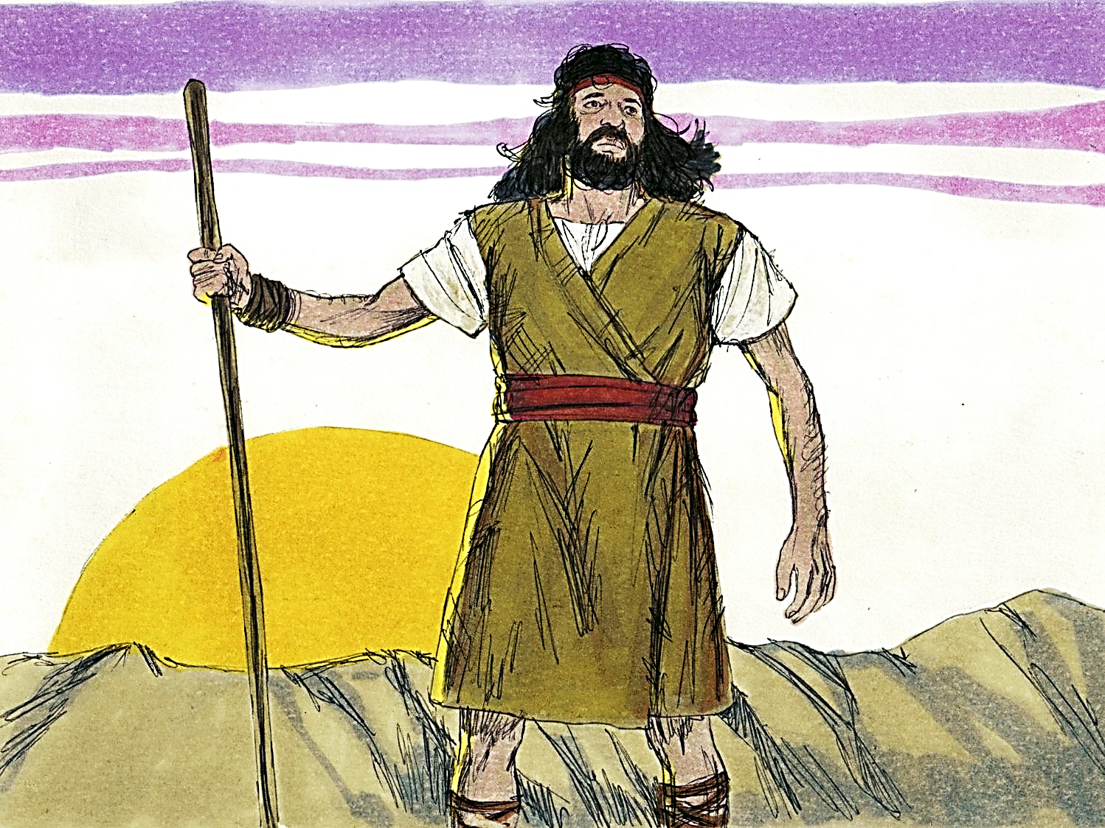
Prossimo Studio (Libro 7)
Unità 5: Dio diventa uomo in Cristo
Studio 15: “Giovanni testifica di Gesù”
(Giovanni 1:19-51) 14 gennaio 2014

Slide 41


